Slide 2
Il ruolo strategico dei dati per le politiche innovative e i progetti di digitalizzazione: luci e ombre
Tavola Rotonda «Confronto a più voci sulla statistica nello sviluppo del gemello digitale locale e di altri progetti innovativi»
Moira Benelli – Responsabile Ufficio servizi e tecnologie e Agenda Digitale dell’ANCI
12 aprile 9.45 – Cappella Farnese – Palazzo d’Accursio, Bologna

Slide 3

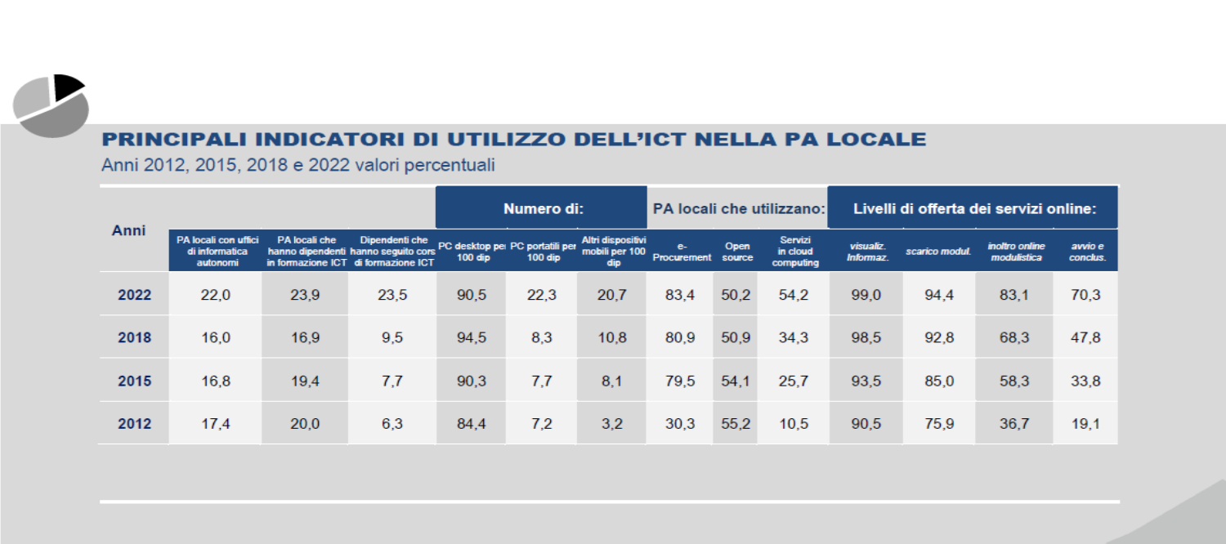
Il contesto prima degli Avvisi PNRR M1C1 1/2
Fonte: report “Pubblica amministrazione locale e Ict – anno 2022″ dell’Istat

Slide 4
Il contesto prima degli Avvisi PNRR M1C1 2/2
Offerta di almeno un servizio on-line nel 70,4% dei Comuni
Utilizzo del Cloud Computing da parte del 54,2% delle PA locali nel 2022
Il 74% delle PA locali accede a Internet tramite connessioni veloci (almeno 30 megabit per secondo) e passa al 35,8% la diffusione di quelle ultraveloci (almeno 100 Mbps)
Appena il 29,2% (95,5% delle Regioni) le amministrazioni locali con processi codificati di gestione degli eventi di sicurezza informatica (incidenti, allarmi di sicurezza o tentativi di attacco) nel 2022
77% i Comuni che danno accesso on-line con Identità Digitale SPID (60,2% con CIE)
23,9% del personale degli enti locali ha partecipato ad attività formative in ICT; nei Comuni l’incidenza della formazione ICT è legata alla classe demografica: dal 17,3% fino a 5.000 abitanti fino al 57,6% oltre i 60.000 abitanti
Fonte: report “Pubblica amministrazione locale e Ict – anno 2022″ dell’Istat

Slide 5
Gli investimenti rivolti ai Comuni per la trasformazione digitale
Il contesto attuale e la tendenza 1/2
1.2 Abilitazione e facilitazione migrazione al Cloud
1.3 Dati e interoperabilità (Piattaforma Digitale Nazionale Dati)
1.4.1 Esperienza dei servizi pubblici (usabilità siti web)
1.4.2 Accessibilità
1.4.3 Adozione PagopA e AppIO
1.4.4 Adozione identità digitale (SpID/CIE)
1.4.5 Piattaforma notifiche digitali 1.4.6 Mobility As A Service (MaaS) 1.5 Cybersicurezza PA Locale
La maggior parte degli investimenti previsti riguardano i Comuni, che per molte misure vengono identificati come i soggetti beneficiari diretti delle risorse (circa 2 miliardi di euro) e responsabili dell’attuazione degli interventi

Slide 6
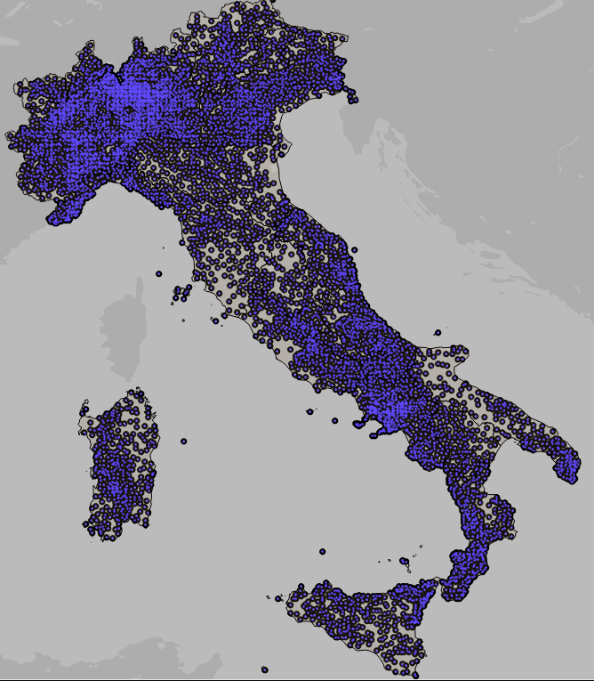
Il contesto attuale e la tendenza 2/2
Le risorse assegnate ai Comuni dal Dipartimento per la Trasformazione Digitale corrispondono al 42% degli interventi PNRR e al 7% del valore
Gli interventi DTD coinvolgono il 99% dei Comuni (7.812 su un totale di 7.901)
Regione | Progetti DTD | Risorse DTD | % DTD su PNRR (N interventi) | % DTD su PNRR (Risorse)
Piemonte | 6.046 | 223.796.873 | 43% | 9%
Valle d'Aosta/Vallée d'Aoste | 418 | 12.446.247 | 50% | 12%
Liguria | 1.231 | 56.331.995 | 41% | 5%
Lombardia | 8.142 | 393.723.998 | 46% | 10%
Trentino-Alto Adige/Südtirol | 1.390 | 54.001.213 | 50% | 14%
Veneto | 3.130 | 186.937.717 | 45% | 10%
Friuli-Venezia Giulia | 698 | 38.842.021 | 39% | 8%
Emilia-Romagna | 1.837 | 124.035.478 | 39% | 6%
Marche | 1.228 | 54.754.177 | 37% | 5%
Toscana | 1.481 | 103.339.040 | 37% | 6%
Umbria | 460 | 28.574.032 | 31% | 5%
Lazio | 2.086 | 125.645.276 | 35% | 4%
Campania | 3.431 | 201.636.696 | 41% | 5%
Abruzzo | 1.888 | 82.264.342 | 43% | 7%
Molise | 871 | 30.572.104 | 42% | 8%
Puglia | 1.594 | 121.171.021 | 40% | 4%
Basilicata | 820 | 35.865.901 | 41% | 7%
Calabria | 2.449 | 113.237.593 | 38% | 6%
Sicilia | 2.350 | 169.339.440 | 40% | 5%
Sardegna | 1.938 | 83.634.759 | 47% | 8%
TOTALE | 43.488 | 2.240.149.923 | 42% | 7%

Slide 7
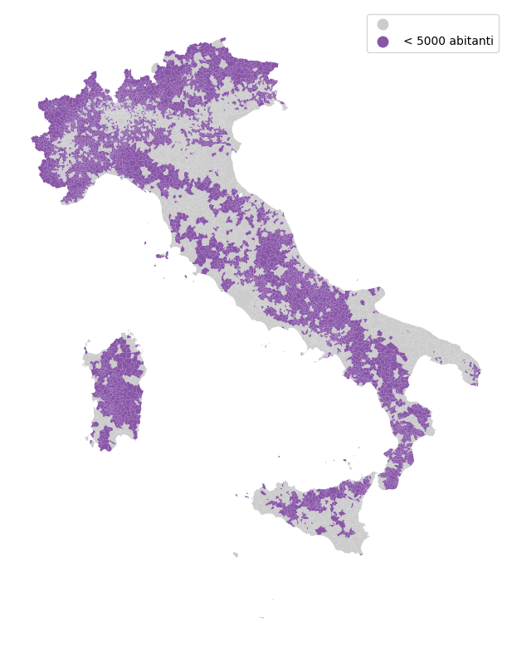
I piccoli Comuni
I Comuni con popolazione inferiore ai 5.000 abitanti gestiscono mediamente 12 interventi PNRR, di cui la metà DTD

Slide 8
Le fragilità di gestione accentuate nei
piccoli Comuni
Oggi abbiamo 6 unità di personale ogni 1.000 abitanti, 10 anni fa erano 7,5.
Nei Piccoli Comuni ogni dipendente, sia esso a part-time o full-time deve gestire una media di 1,3 progetti PNRR, la metà dei quali DTD
Nei Piccoli Comuni inoltre è molto alta la quota dei part-time (28%)
Il 14% dei comuni che ha partecipato agli avvisi di PA Digitale 2026 non ha nominato l’RTD, di questi, l’80% ha una popolazione sotto i 5.000 abitanti

Slide 9
Quali sfide tecnologiche attendono i Comuni nei prossimi anni ?
Cloud Computing
Interoperabilità
Cybersicurezza
Intelligenza Artificiale
Quale elemento hanno in comune?
I DATI

Slide 10
Quali gli aspetti più sensibili?
Tutela dei dati personali e sensibili
Privacy
Tutela dei diritti del lavoratore
Competenze
Rapporto e Governo dei Fornitori
Capex-Opex

Slide 11
I primi ostacoli e contraddizioni 1/3
Provvedimento del Garante per la privacy del 21 dicembre 2023 (Documento di indirizzo “Programmi e servizi informatici di gestione della posta elettronica nel contesto lavorativo e trattamento dei metadati” sospeso dal Garante con il provvedimento del 22 febbraio 2024. Ora in consultazione pubblica fino a metà aprile:
  Contrasto tra la necessità di conservare log di audit e metadati ai fini di garantire il rispetto di standard adeguati di sicurezza informatica, per i quali è essenziale poter disporre della profondità storica per garantire una consultazione ex-post, mirata e indispensabile, a diagnosticare e risolvere le anomalie, i malfunzionamenti e per ricostruire al meglio attacchi o incidenti e la previsione del Garante che stabilisce in un tempo non superiore di norma a poche ore o ad alcuni giorni, in ogni caso non oltre sette giorni, estensibili, in presenza di comprovate e documentate esigenze che ne giustifichino il prolungamento, di ulteriori 48 ore l’attività di raccolta e conservazione dei soli c.d. metadati necessari ad assicurare il funzionamento delle infrastrutture del sistema della posta elettronica, per un tempo che, all’esito di valutazioni tecniche e nel rispetto del principio di responsabilizzazione - affinché sia ritenuto applicabile il comma 2 dell’art. 4 della L. n. 300/1970

Slide 12
I primi ostacoli e contraddizioni 2/3
DDL «Disposizioni in materia di rafforzamento della cybersicurezza nazionale e di reati informatici» (AC1717)
Il tema assume centralità per i Comuni, le loro forme associate e le Città metropolitane che, che pur gestendo dati classificati dalla Strategia Nazionale di Cybersicurezza 2022-2026, come “ordinari” e non “critici” o “strategici”, sempre più spesso sono oggetto di attacchi ai propri sistemi informativi che causano grandi problemi alla gestione dell’attività amministrativa e all’erogazione dei servizi, fino a causarne il blocco per periodi prolungati. In particolare riguardano da vicino i Comuni:
Articolo 1 che introduce degli obblighi di segnalazione con conseguenti sanzioni in caso di reiterata mancanza;
Articolo 2 in materia di obblighi di adozione degli interventi risolutivi conseguenti segnalazioni dell’Agenzia per la cybersicurezza nazionale;
Articolo 6 recante norme per il rafforzamento della resilienza delle pubbliche amministrazioni in materia di cybersicurezza;
Articolo 10 che introduce criteri di cybersicurezza nei processi afferenti agli appalti pubblici
La disposizioni, riguardano tra gli altri, i Comuni Capoluogo di Regione e con popolazione superiore a 100.000 abitanti (e loro in-house) pur se essi non rientrano nel Perimetro di sicurezza cibernetica di cui al decreto-legge 21 settembre 2019, n. 105, convertito, con modificazioni, dalla L. 18 novembre 2019, n. 133, né coinvolti nel campo di applicazione della c.d. Direttiva NIS di fonte comunitaria.

Slide 13
I primi ostacoli e contraddizioni 3/3
Direttiva del Sottosegretario di Stato all’innovazione tecnologica e alla transizione digitale del 5/12/2023 concernente «Misure per l’attuazione dell’art. 50ter del CAD)
Oltre all’obbligo per tutte le PA di collegamento alla Piattaforma Digitale Nazionale Dati, strumento nazionale deputato a garantire l’interoperabilità tra i sistemi informativi e le basi di dati, previsto dall’art. 50ter del CAD, la direttiva specifica le attività che le PPAA devono mettere in campo entro 30 giorni a far data ed in particolare:
l’individuazione di una struttura cui affidare l’adeguamento e il coordinamento di tutte le iniziative legate all’interoperabilità con compiti di:
  Coordinamento dei soggetti deputati ad operare all’interno della PDND
  Sviluppo e coordinamento delle API
  Realizzazione degli e-service da esporre tramite API
  Individuazione delle basi di dati cui accedere in qualità di fruitori
  Data governance e razionalizzazione delle basi di dati interne alla PA
  Allineamento degli archivi informatizzati con l’ANPR
  Garanzia della circolarità anagrafica attraverso il codice univoco ID ANPR
  Promozione della valorizzazione del patrimonio informativo pubblico
  Predisposizione di un programma capillare di sensibilizzazione e formazione

Slide 14
Adempimenti e difficoltà dei Comuni
OBBLIGHI
Nomina del Referente per la Cybersicurezza (art. 6 AC1717)
Individuazione di una struttura cui affidare l’adeguamento e il coordinamento di tutte le iniziative legate all’interoperabilità
A parte pochi casi di eccellenza, negli enti locali permane una generalizzata difficoltà ad attrezzarsi adeguatamente, per due ordini principali di motivi:
la carenza di risorse umane con competenze tecniche adeguate, unita alla difficoltà a reperirne sul mercato, anche a causa della bassa appetibilità, in termini retributivi, delle posizioni di lavoro all’interno de Comuni;
la ristrettezza di risorse di bilancio da dedicare a interventi organizzativi e sui sistemi informativi. Al netto dei contributi collegati alle Misure 1.3.1 e 1.5 della M1C1 del PNRR rispettivamente in capo al Dipartimento per la Trasformazione Digitale e all’Agenzia per la Cybersicurezza Nazionale

Slide 15


Punti di attenzione sugli interventi di trasformazione digitale nei Comuni
  I Comuni in questi anni stanno gestendo una concentrazione senza precedenti, in termini di quantità e vincoli temporali, di risorse per investimento con un personale ridotto di un terzo rispetto a 10 anni fa e con una grossa difficoltà a reclutare e trattenere personale specialistico con competenze necessarie a gestire questi processi
  Fra i Comuni che hanno presentato le candidature, si registrano differenze significative nel processo di attuazione fra quelli che hanno o non hanno nominato il RTD (che sono circa 1.400, dati AgID): in questo secondo caso le fasi di contrattualizzazione, asseverazione e pagamento vanno più a rilento
  Necessità di miglioramento delle azioni relative alla cybersicurezza
  Guardare alla sostenibilità economico-finanziaria nel tempo degli interventi, efficientando al massimo le risorse messe a disposizione tramite integrazione con altre fonti di finanziamento e definizione di contratti di fornitura equi
  Necessità di supporto continuativo agli enti, soprattutto quelli di piccole dimensioni, per garantire una loro reale e completa transizione al digitale, operando in ottica strategica e non di singole occasioni di finanziamento

Slide 16
Lo scenario futuro: l’IA 1/2
LIVELLO EUROPEO
AI ACT – COM 2021 (206) del 21 aprile 2021: mira ad affrontare i rischi classificandoli in 4 diversi livelli: inaccettabile, elevato, limitato, minimo; oltre a porre le basi per la realizzazione di un ecosistema di eccellenza nell’IA e rendere l’UE competitiva sul tema.
Decisione della Commissione C (2023) 3215 del 22 maggio 2023
Il 13 marzo 2024 il Parlamento Europeo ha approvato a larga maggioranza il testo finale della legge EU AI Act. Il Regolamento, una volta pubblicato in Gazzetta Ufficiale, sarà immediatamente applicabile e prevede obblighi già dopo 6 mesi.
LIVELLO NAZIONALE
La Strategia Italiana per l’Intelligenza Artificiale, il Sottosegretario della Presidenza del Consiglio dei Ministri investito dell’alta responsabilità politica in materia di AI, che riguarda sicurezza nazionale e interessi strategici
Piano Triennale per l’Informatica nella PA 2024-2026 – Capitolo 5: Dati e Intelligenza Artificiale suggerisce alcuni principi generali che dovranno essere applicati nell’adozione di applicazioni di IA:
- Miglioramento dei servizi e riduzione dei costi
- Analisi del rischio
- Trasparenza, responsabilità e informazione
- Inclusività e accessibilità
- Privacy e sicurezza
- Formazione e sviluppo delle competenze
- Standardizzazione
- Sostenibilità
- Foundations Models (Sistemi IA ad alto impatto)
- Dati
Le risorse di Cassa Depositi e Presiti Venture Capital : oltre 1,5 miliardi di euro

Slide 17
Lo scenario futuro: l’IA 2/2
In base al Report “Pubblica amministrazione locale e Ict – anno 2022″ dell’Istat:
il 5,1% delle PA locali, l’81,8% delle Regioni, ha effettuato o pianificato per il triennio 2022-2024, investimenti in strumenti innovativi di Intelligenza Artificiale o di tecniche di analisi di Big Data.
A livello dimensionale emergono i Comuni di dimensione maggiore con oltre 60mila abitanti (36,7%): emerge l’analisi dei dati provenienti da “Internet delle cose” come telecamere, sensori di traffico, centraline meteo; seguono il 59,9% per l’analisi dei dati provenienti da “Internet delle persone” attraverso tweet, social media, smartphone e accessi al sito web, il 37,7% in dashboards e strumenti di visualizzazione dei dati, il 26,4% in chatbot o assistenti digitali virtuali, il 15,1% in tecniche di analisi di big data come text mining e analisi automatica del linguaggio.
Il Gemello Digitale: un esempio applicativo in un contesto virtuale

